Slide 1
Desempenho dos alunos
Davi Hames Airoso 2B 16/07/2025

Slide 2
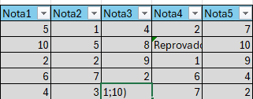


Na fórmula da Média eu usei =med e selecionei o quadrado que eu queria usar
Na fórmula dos números aleatórios eu usei =ALEATÓRIOENTRE(1;10) e selecionei todos os quadrados para ir automático
E na Situação eu usei =se e =e e coloquei a condição dentro do [] se é aprovado ou reprovado e formatei para ficar vermelho reprovado e verde aprovado

Slide 3
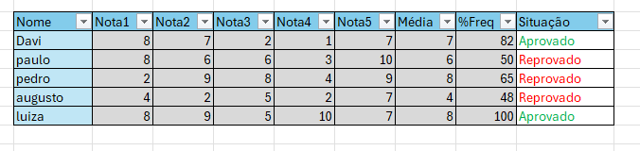
Com destaque para os aprovados Davi e Luiza e os Reprovados: Paulo, Pedro e Augusto

